Slide 1
Teoria Quase-Geostrófica
http://www.meteor.iastate.edu/classes/mt411/powerpoint/METR4424qgtheory.pdf

Slide 2
Teoria Quase-Geostrófica (QG)
Teoria QG
• Visão Geral
• Aproximações e validade
• Equações QG
• Referências QG
Previsão QG
• Visão Geral
• Estimando a evolução do sistema
• Equação da tendência do Geopotencial do QG
• Estimando o movimento vertical
• Equação omega do QG

Slide 3
Teoria QG: Visão Geral
Necessidades da previsão:
• Previsão até 7 dias das variáveis: temperatura, umidade, precipitação e vento
• Estas informações dependem da evolução dos padrões dos sistemas sinóticos (por exemplo, sistemas de pressão à superfície, frentes e jatos)
Quatro métodos de previsão:
Modelos Conceituais: Baseados em uma grande quantidade de observações de eventos passados. Generalização de padrões sinóticos. Ex: Teoria da Frente Polar, Modelo norueguês dos ciclones
Aproximação cinemática: Análise das observações atuais dos campos de vento, temperatura e umidade. Assume-se que nuvens e precipitação ocorrerão onde há movimento ascendente e um fornecimento adequado de umidade. Ex.: Teoria QG
Modelos numéricos: Baseados na integração das equações primitivas. Necessitam uma rede densa de observações, parametrizações físicas acuradas e o usuário deve estar preparado para corrigir eventuais erros associados às condições iniciais ou às considerações do modelo.
Modelos estatísticos: utilizam observações ou saídas de modelos numéricos para estimar a probabilidade de ocorrência de certos eventos meteorológicos

Slide 4
Teoria QG: Visão Geral
A Teoria QG:
Mostra como o balanço hidrostático e o balanço geostrófico restringem e simplificam os movimentos atmosféricos, mas de maneira realista
Fornece uma estrutura simples com a qual se pode entender e diagnosticar a evolução tridimensional dos sistemas de tempo de escala sinótica
Ajuda a compreender como os campos de massa (pela advecção horizontal de temperatura) e os campos de momentum (pela advecção horizontal de vorticidade) interagem para criar circulações verticais que resultam em padrões sinóticos realistas
Oferece a interpretação física das forçantes do movimento vertical e dos padrões de nuvens/precipitação associados a ciclones de latitudes médias

Slide 5
Teoria QG: Aproximações e validade
O que já sabemos?
• As equações primitivas são bastante complicadas
• Sistemas sinóticos de latitudes médias apresentam ventos próximos ao geostrófico acima da camada limite
• Isso pode ser usado ara simplificar as equações e ainda manter acurácia

Slide 6
Teoria QG: Aproximações e validade
Comecemos com:
• Equações primitivas em coordenadas isobáricas
• Balanço hidrostático (válido para movimentos de escala sinótica)

Slide 7
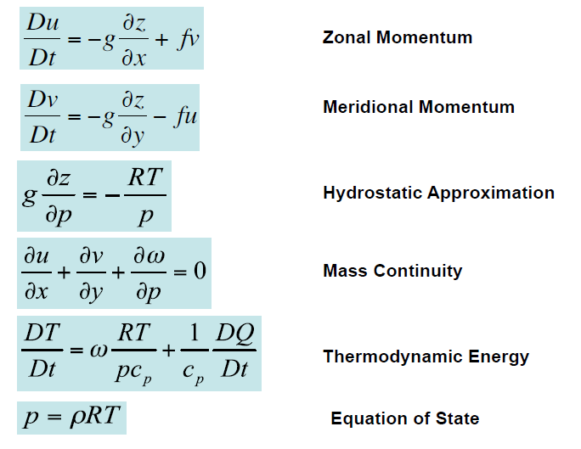
Teoria QG: Aproximações e validade

Slide 8
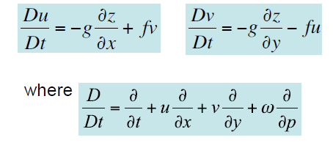
Teoria QG: Aproximações e validade
Separando as componentes ag e geostrófica do vento:
(ug, vg) → geostrófico → Porção do vento real em balanço geostrófico
(ua, va) → ageostrófico → Porção do vento real que NÃO está em balanço geostrófico
• Equações do mov. horiz. (coordenadas isobáricas):

Slide 9
Teoria QG: Aproximações e validade
Análise de escala:
Movimentos sinóticos de latitude média:
Assim,

Slide 10
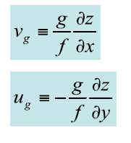
Teoria QG: Aproximações e validade
Balanço Geostrófico:
Ou seja:

Slide 11
Teoria QG: Aproximações e validade
Inicialmente:
Assumindo que a advecção horizontal é feita somente pelo vento geostrófico:

Slide 12
E o vento associado à Força de Coriolis?
• Se [u, v] = [ug, vg] →→ balanço geostrófico e:
• NÃO QUEREMOS ISSO!!! → ALGUMAS ACELERAÇÕES SÃO NECESSÁRIAS PARA QUE O SISTEMA EVOLUA.

Slide 13
ACELERAÇÕES DO VENTO GEOSTRÓFICO RESULTAM DO FLUXO AGEOSTRÓFICO ASSOCIADO À FORÇA DE CORIOLIS

Slide 14
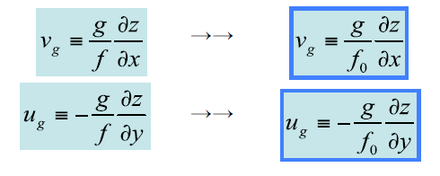
Teoria QG: Aproximações e validade
Expandindo o parâmetro de Coriolis (f) em uma série de Taylor:
Onde é o parâmetro de Coriolis a uma latitude de referência constante, e
é o gradiente meridional do parâmetro
de Coriolis
Por análise de escala:
E as equações podem
ser re-escritas como:

Slide 15
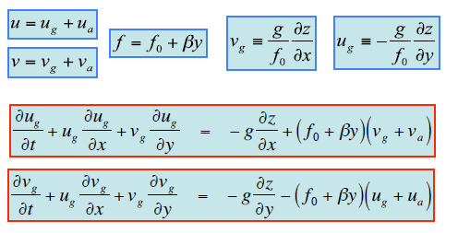
Teoria QG: Equações de movimento
Simplificações da TQG com relação às equações primitivas:
• Fricção
• Advecção horizontal de momentum pelo vento ageostrófico
• Advecção vertical de momentum
• Variações locais do vento ageostrófico
• Advecção de momentum ageostrófico pelo vento geostrófico

Slide 16
Teoria QG: Equação da Continuidade
A velocidade vertical (ω) depende apenas da componente ageostrófica do fluxo

Slide 17
Teoria QG: Equação da Termodinâmica

Slide 18
Circulação e Vorticidade
Circulação: Tendência que um grupo de parcelas tem de girar. Calcula-se a circulação de uma área da atmosfera
Vorticidade: Tendência do cisalhamento do vento, num dado ponto, de induzir rotação. Calcula-se a vorticidade em um ponto da atmosfera
Vorticidade Planetária:
vorticidade associada à rotação da Terra
Vorticidade relativa:
vorticidade associada ao cisalhamento
do campo de vento tridimensional
Para escala sinótica, interessa apenas a componente vertical da vorticidade (a componente k)
Vorticidade Absoluta: Soma da vorticidade relativa com a planetária.

Slide 19
Vorticidade
Vorticidade negativa: associada a circulações ciclônicas (sentido horário) no HS
Vorticidade positiva: associada a circulações anticiclônicas (sentido anti-horário) no HS

Slide 20
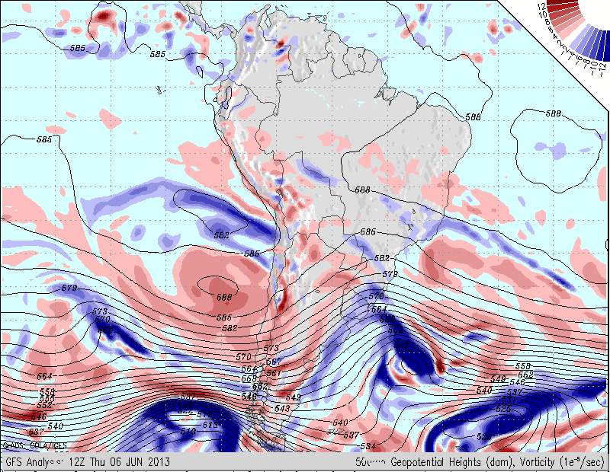
http://wxmaps.org/pix/sa.fcst.html

Slide 21
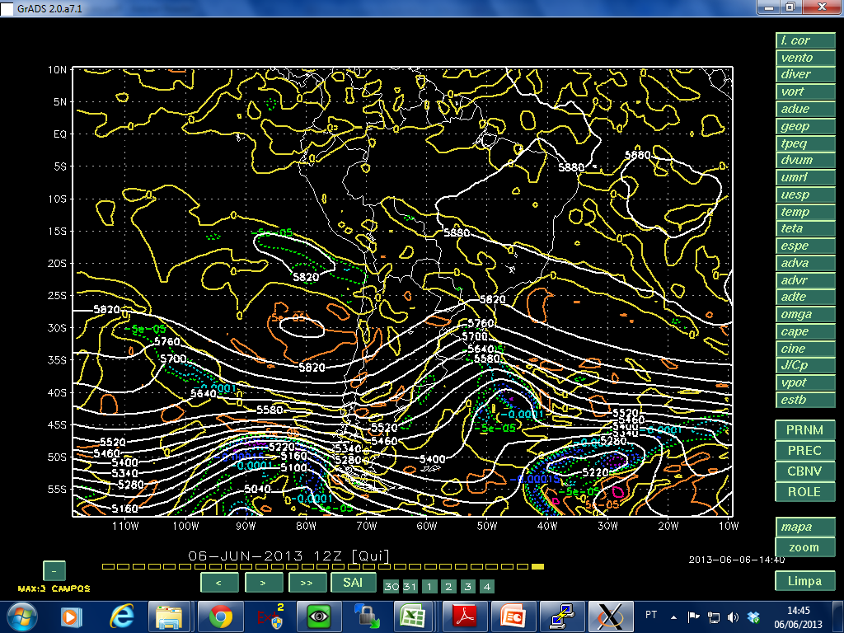

Slide 22
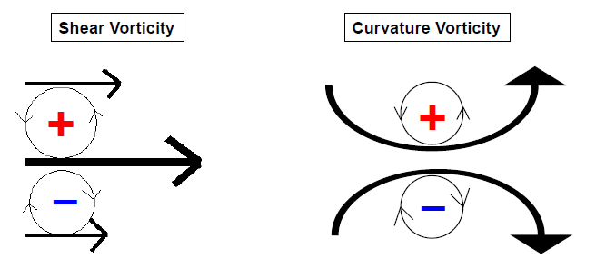
Vorticidade
Vorticidade devido ao cisalhamento: associado a gradientes ao longo de uma linha de máxima velocidade de vento
Vorticidade devido à curvatura: associada ao giro do fluxo ao longo de uma linha de corrente

Slide 23
Equação da Vorticidade

Slide 24
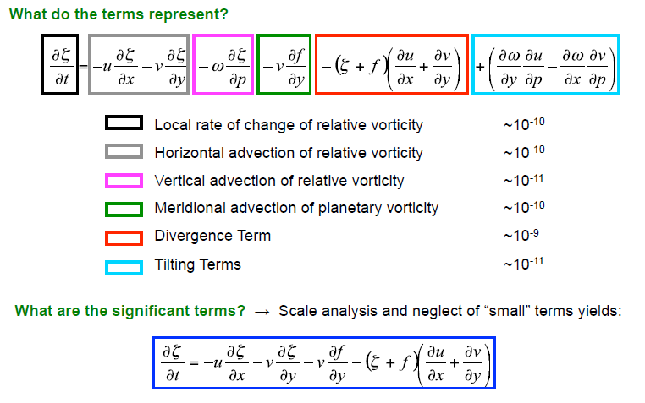
Equação da Vorticidade

Slide 25
Equação da Vorticidade
Advecção Horizontal de Vorticidade Relativa
• The local relative vorticity will increase (decrease) if positive (negative) relative vorticity is advected toward the location → Positive Vorticity Advection (PVA) and
→ Negative Vorticity Advection (NVA)
• PVA often leads to a decrease in surface pressure (intensification of surface lows)
Meridional Advection of Planetary Vorticity
• The local relative vorticity will decrease (increase) if the local flow is southerly (northerly) due to the advection of planetary vorticity (minimum at Equator; maximum at poles)
Divergence Term
• The local relative vorticity will increase (decrease) if local convergence (divergence) exists

Slide 26
Geop e Vorticidade em 500hPa

Slide 27
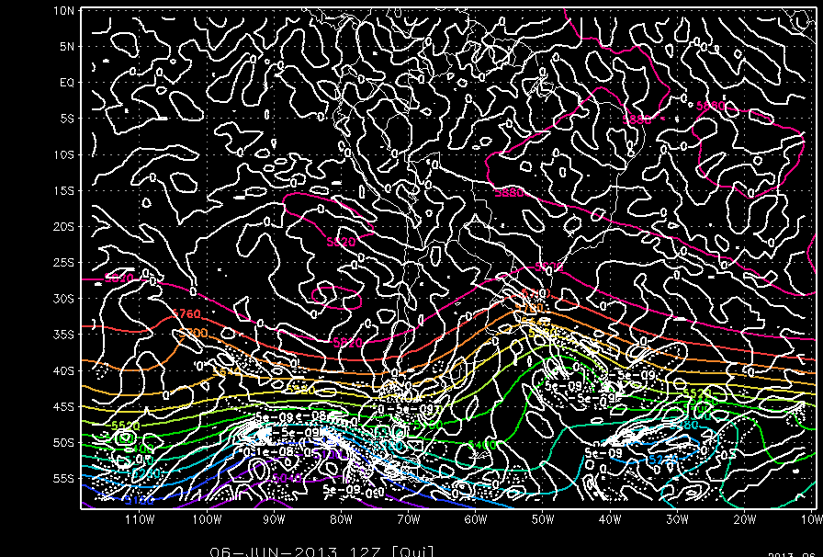
Geop e Adv Vort Rel em 500hPa

Slide 28
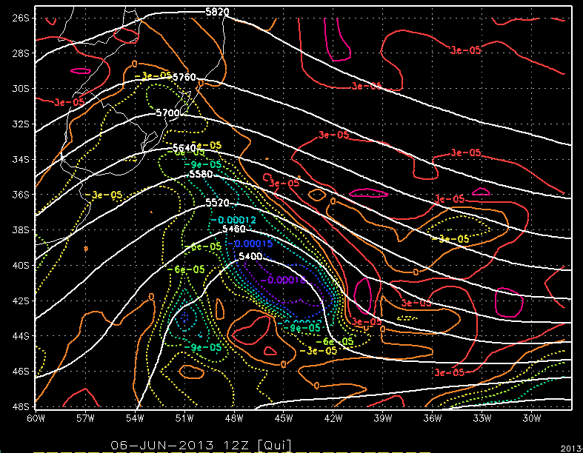
Geop e Vorticidade em 500hPa

Slide 29
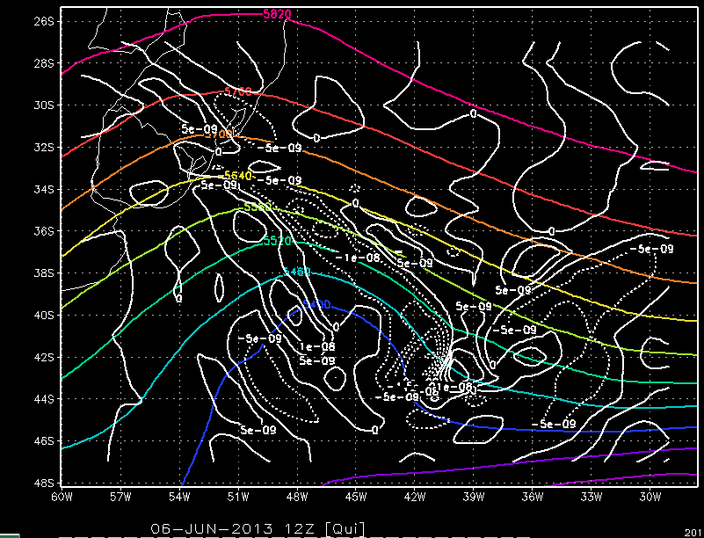
Geop e Adv Vort Rel em 500hPa

Slide 30
Equação omega

Slide 31
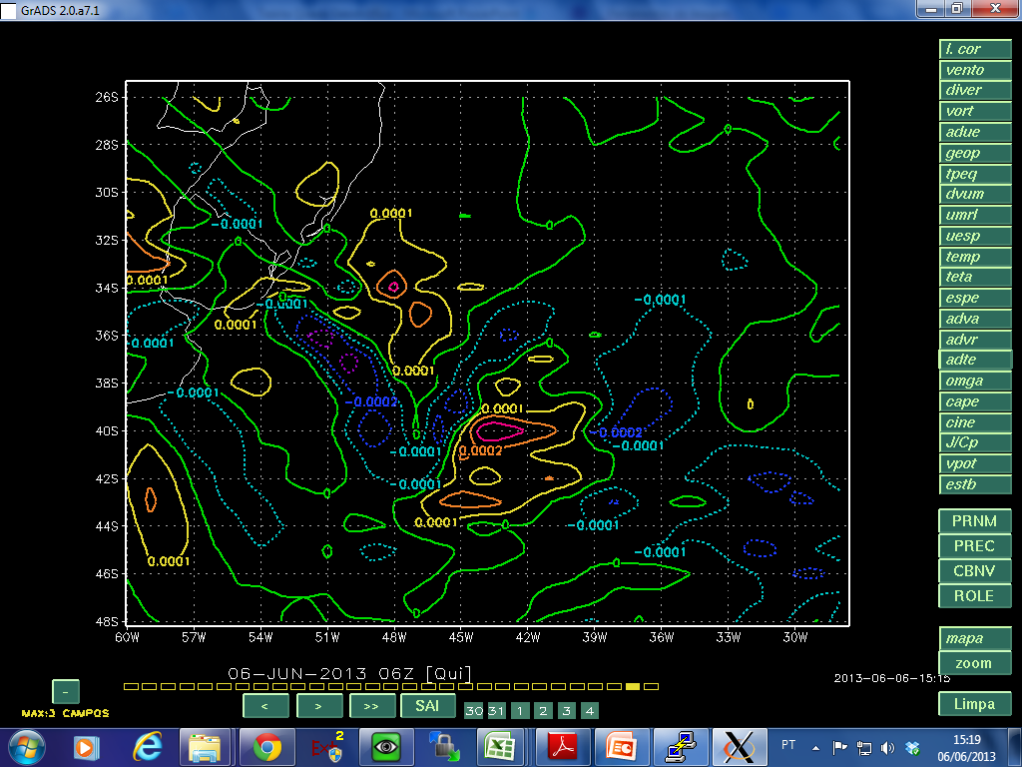
Adv Temp 500hPa

Slide 32
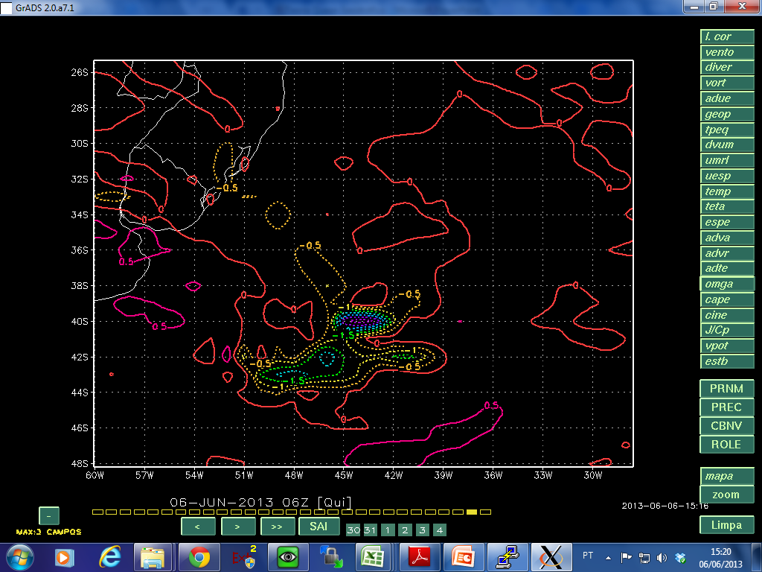
Omega 500hPa

Slide 33
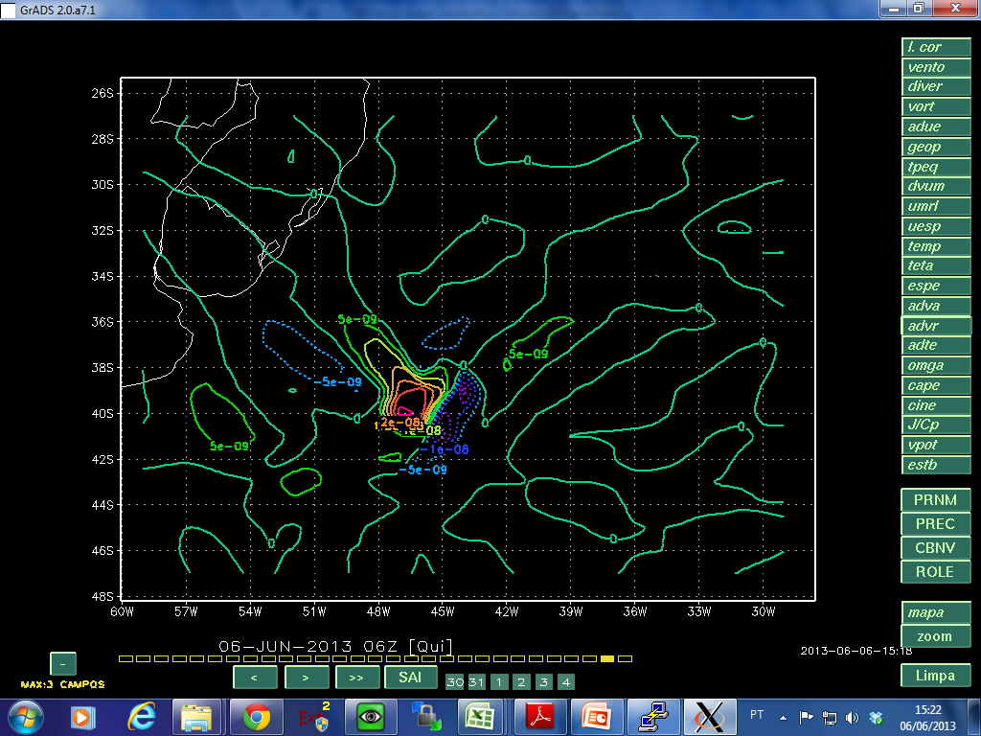
Adv Vort Rel 850hPa

Slide 34
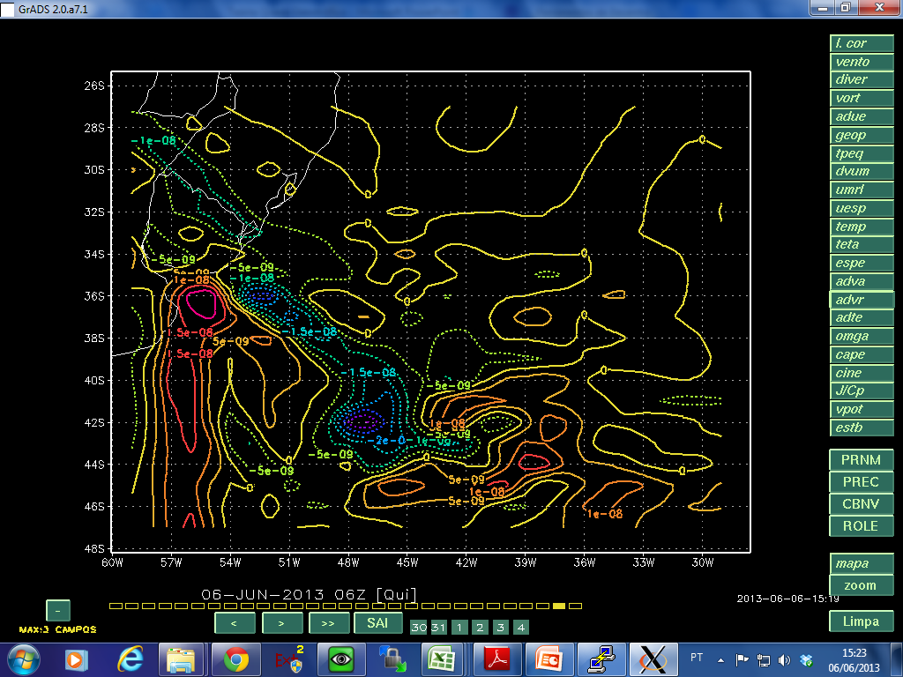
Adv Vort Rel 300hPa

Slide 35
Omega 500hPa

Slide 36
Previsão

Slide 37
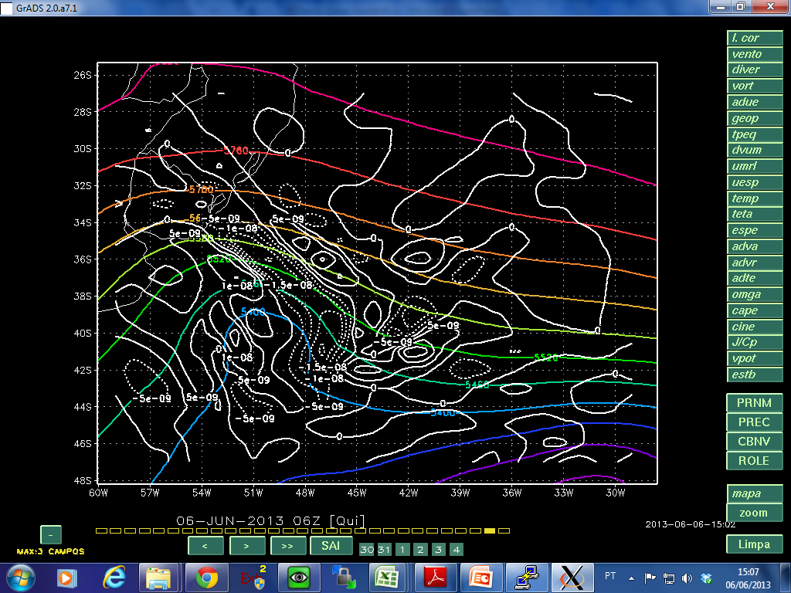
Adv vort 500hPa + Geop 500hPa

Slide 38
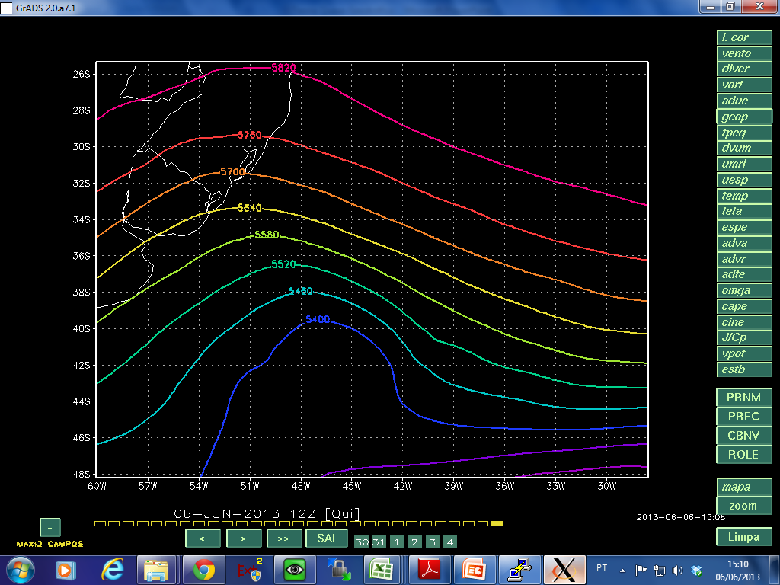
Geop 500hPa

Slide 39
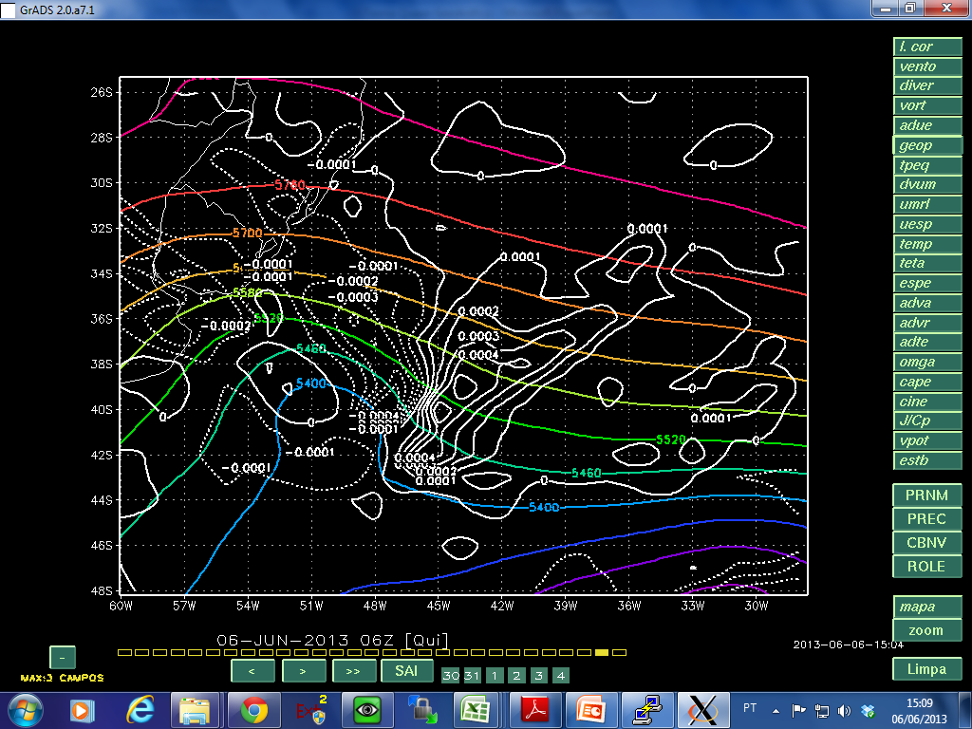
Adv temp 850hPa + Geop 500hPa

Slide 40
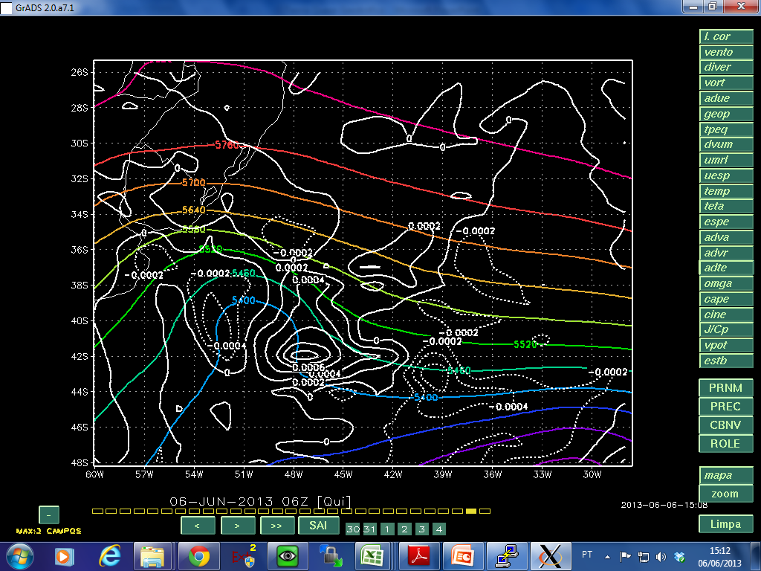
Adv temp 300hPa + Geop 500hPa

Slide 41
Geop 500hPa

Slide 42
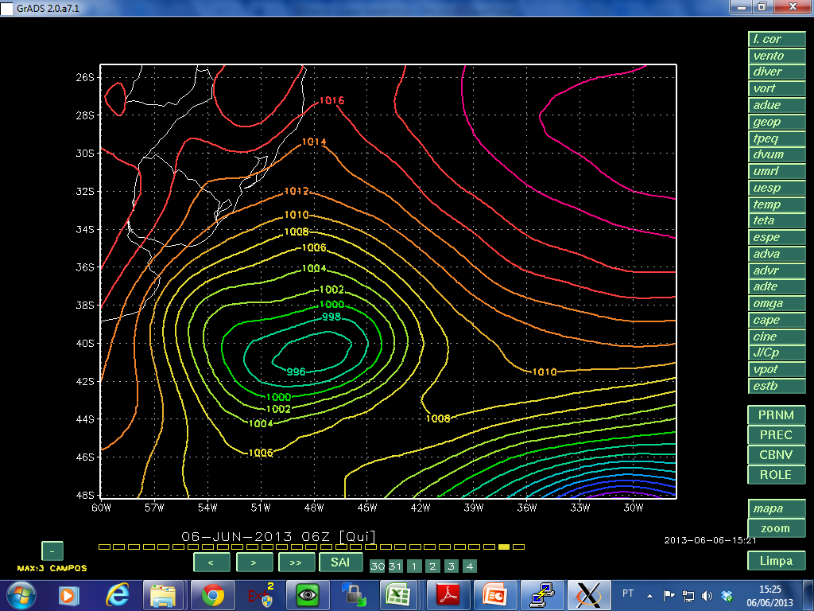

Slide 43
